Slide 1

Prediksi Pelarian Termal pada Battery Pack Mobil Listrik dengan Sistem Akuisisi Data Berbasis Machine Learning sebagai Upaya Peningkatan Keamanan Berkendara
ID Proposal: 2909

Slide 2
Latar Belakang
Semakin Populernya Tren Mobil Listrik
Banyaknya pemicu Peristiwa Thermal Runaway
Fatalnya Dampak Peristiwa Thermal Runaway

Slide 3
Tujuan
Merancang dan menciptakan alat yang mampu memprediksi peristiwa pelarian termal pada battery pack mobil listrik dengan sistem akuisisi data berbasis machine learning
Meningkatkan sistem keamanan mobil listrik dengan penerapan alat prediksi peristiwa pelarian termal pada battery pack

Slide 4
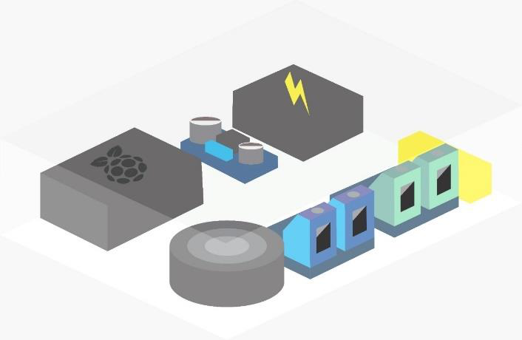
Rancangan Desain Alat

Slide 5
Perencanaan
Studi Literatur
Pengambilan Data
Simulasi
Pembuatan Alat
Pengujian Alat
Analisis Hasil Uji
Pembuatan Laporan

Slide 6
Progress
Studi Literatur
Yang telah dilakukan:
Penjabaran dan Fiksasi Metode Penelitian
Review Literatur tentang Karakteristik Thermal Runaway pada Battery Pack
Yang belum dilakukan:
Review Literatur tentang pengolahan data dengan metode neural network
Review Literatur tentang Pengaplikasian model neural network
Studi Literatur = 50%

Slide 7
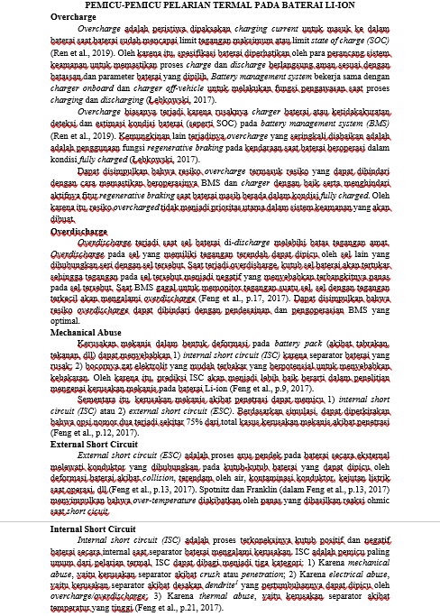
Penjabaran Metode Penelitian

Slide 8
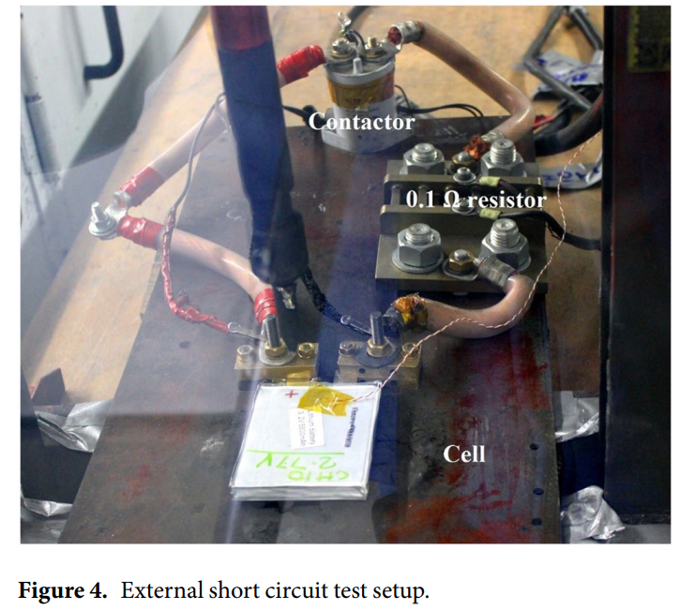
Metode Penelitian

Slide 9
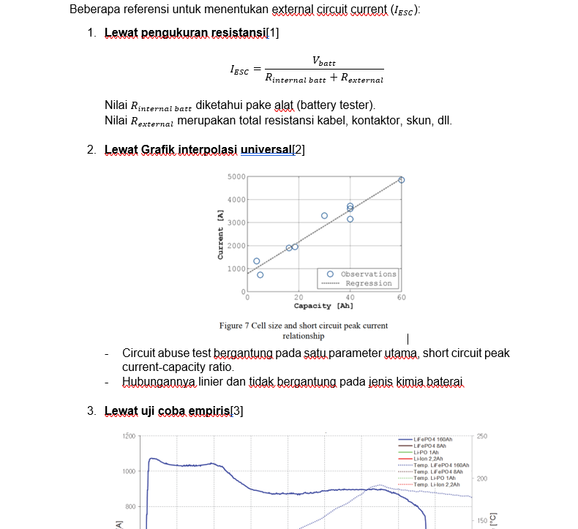
Review Literatur tentang Karakteristik Thermal Runaway pada Battery Pack

Slide 10
Progress Pengambilan Data
Pengambilan Data = 50%
Yang telah dilakukan:
Penjabaran dan Fiksasi alat yang digunakan
Perancangan program pengambilan data otomatis
Yang belum dilakukan:
Pembelian Alat pengambilan data
Pengambilan Data

Slide 11
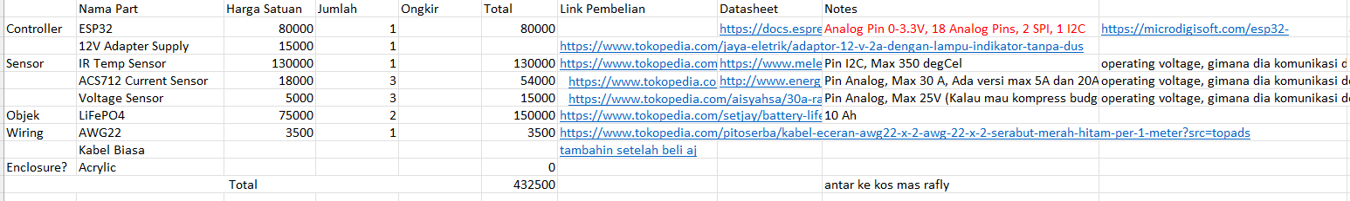
Penjabaran dan Fiksasi alat yang digunakan

Slide 12
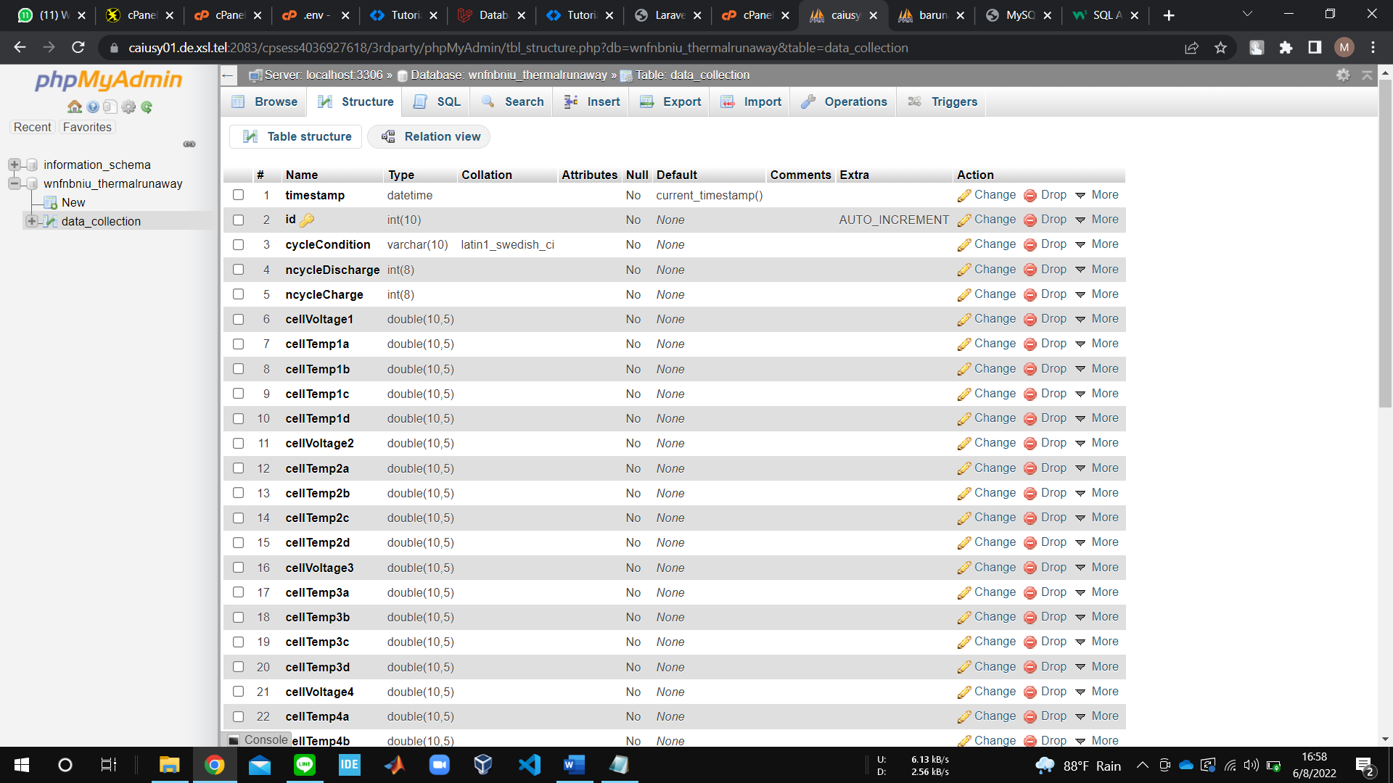
Perancangan program pengambilan data otomatis
Perancangan database (data collecting)

Slide 13
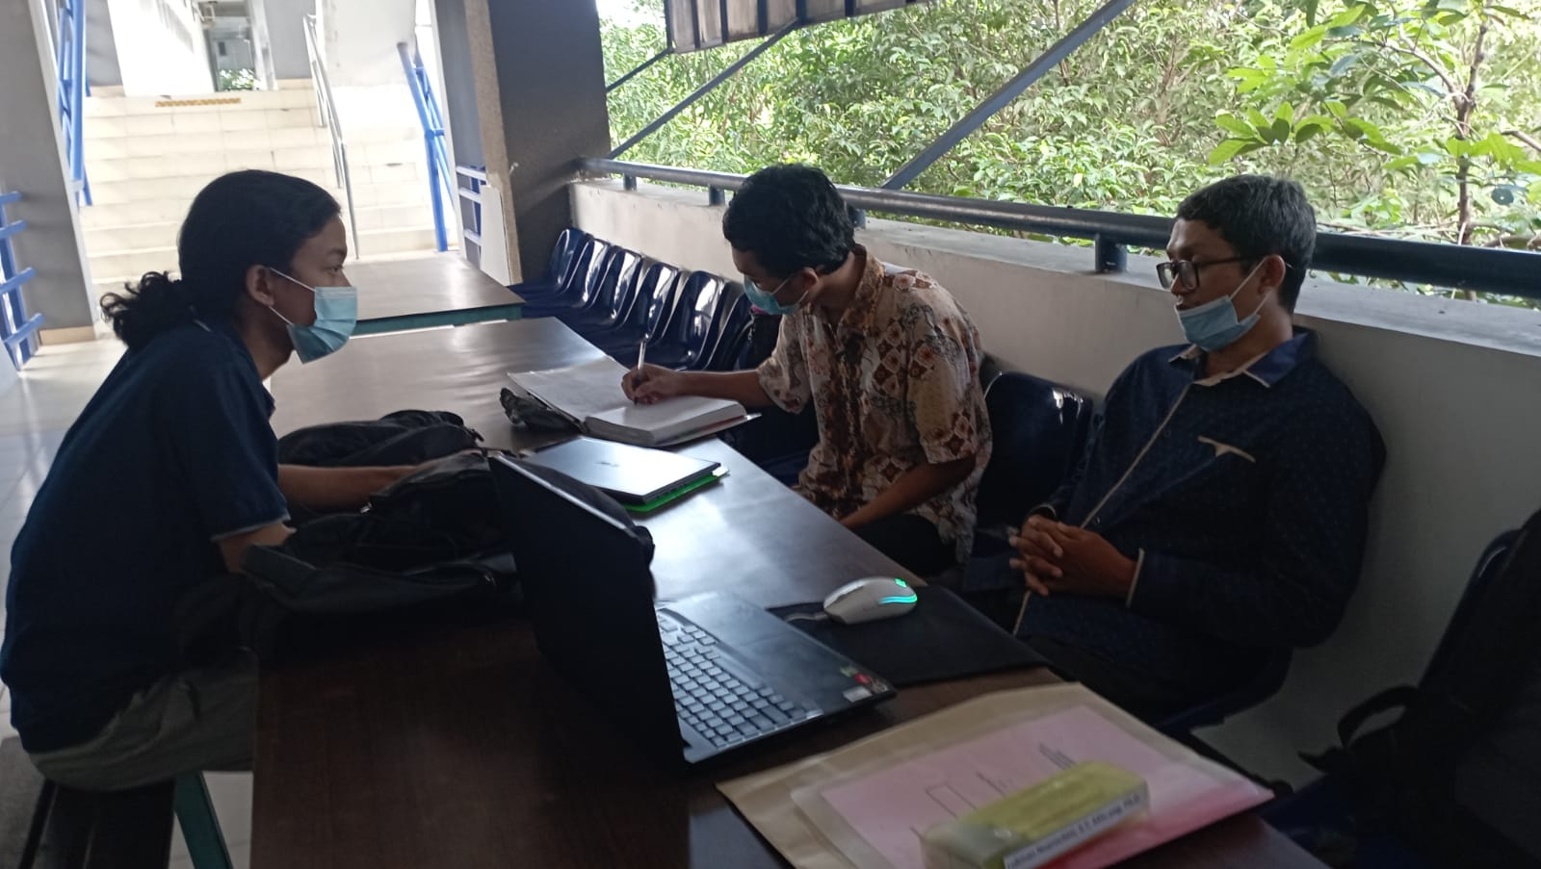
Konsultasi

